Slide 1
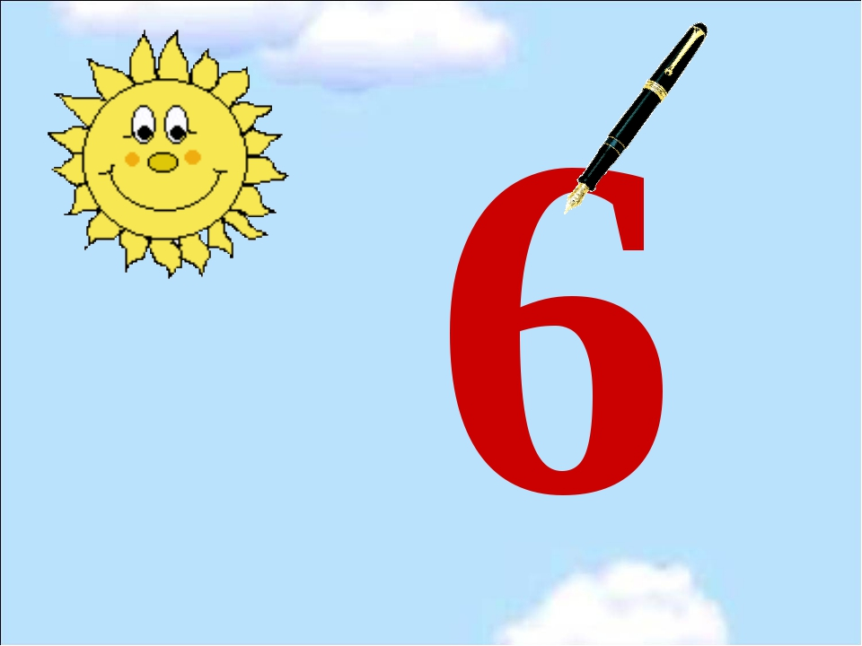
саны мен цифры

Slide 2
1
Өткен сабақты қайталау
2
3
Мені келсе білгің,
Мен таяқша бірмін.
Сандарға жол бастап,
Ең бірінші тұрамын.
4
Міне екі саны тұр,
Қараңдаршы, неткен түр.
Мойнын алға иеді,
Құйрығы еріп жүреді.
5
Екіден соң әрқашан,
Үшінші мен тұрамын.
Қағазға сызып тұрамын,
Қағазға салып түсіресің,
Екі ирек саламын.
Үш қашанда тақ саны,
Жұп болғанға не жетсін!
Төрт дегенің баяғы,
Төрт түліктің аяғы.
Төрттен кейін бесті,
Білу оңай десті.
Төртеуін бүгін санасаң,
Табасың оңай бесті.

Slide 3
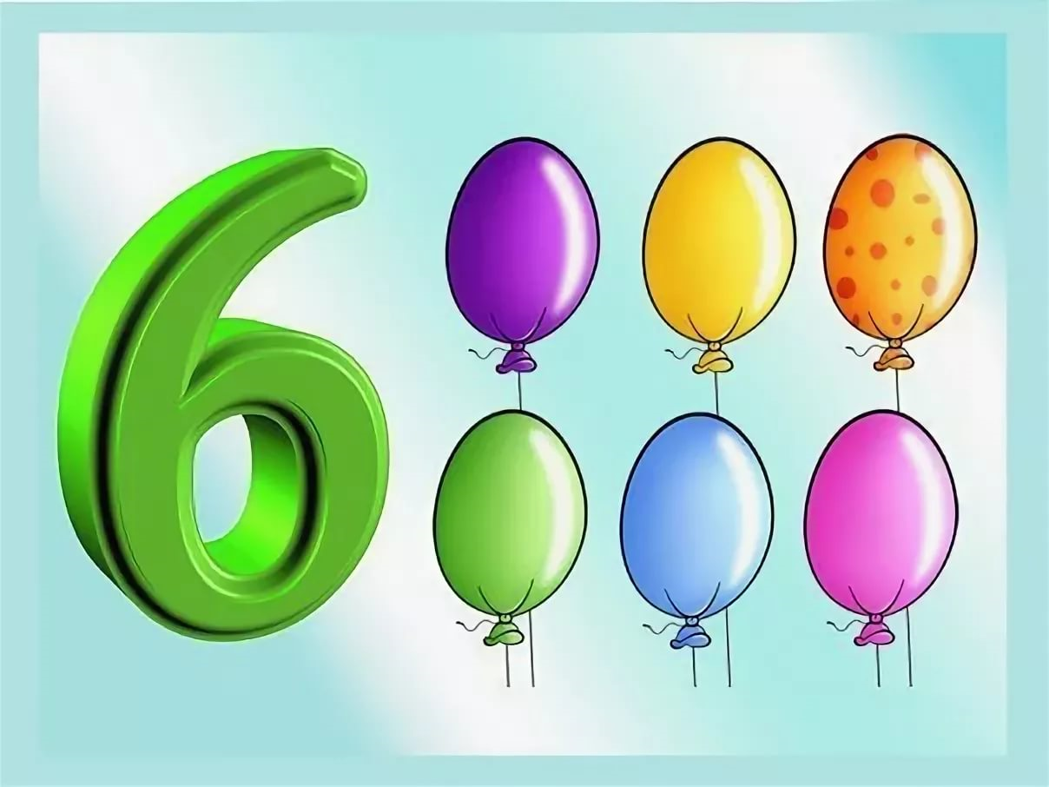
Мен өзімді қатарға,
Бестен кейін қоямын.
Басым бірден басталып,
Нөлмен бітер аяғым.

Slide 4
Жұмбақтар балаларға арналған:
Санайық та табайық,
Беске бірді қосайық,
Қанша болды айтайық?
*******
Айгүлде бар 5 алма,
Маратта бар 1 алма.
Қоссақ беске біреуді,
Қанша болды шешуі?
********
Оң қолымда 3 кәмпит,
Сол қолымда 3 кәмпит.
Қосып едім екеуін,
Қанша болды табайық?

Slide 5
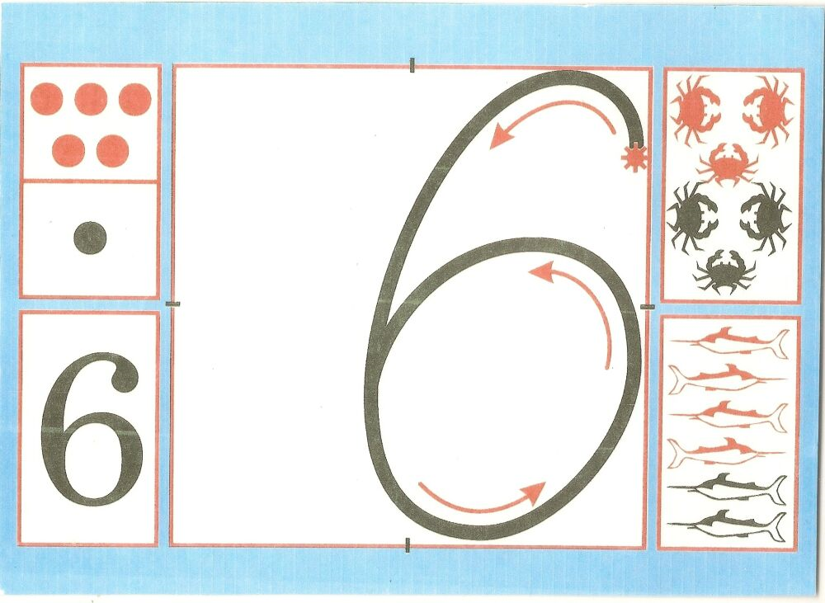
6 санының жазылу түрі

Slide 7
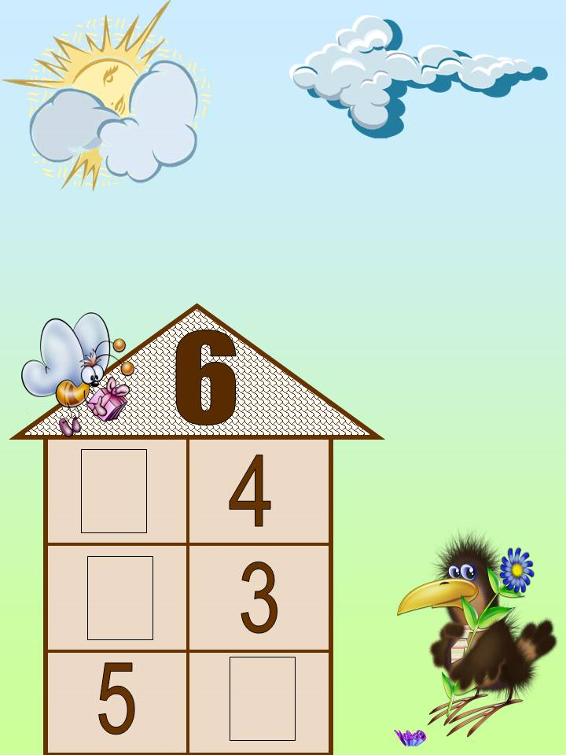
Тапсырманы орында:

Slide 8
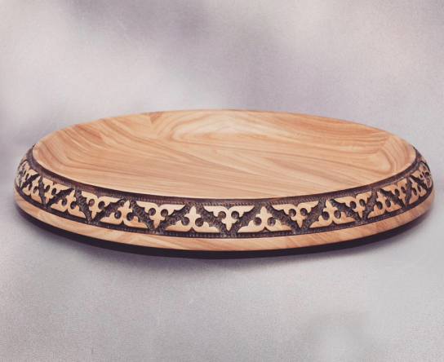
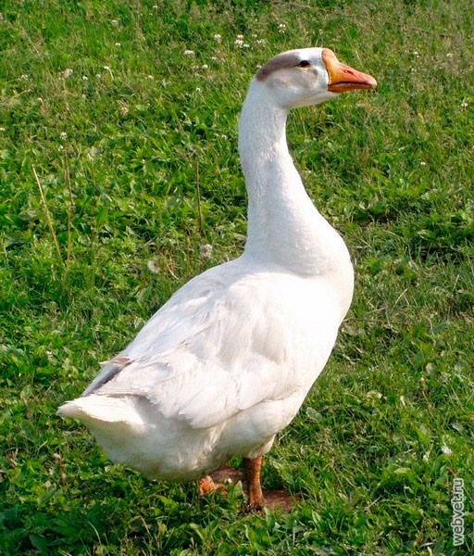
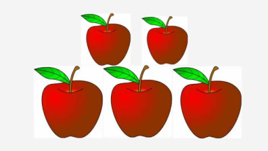
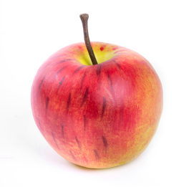
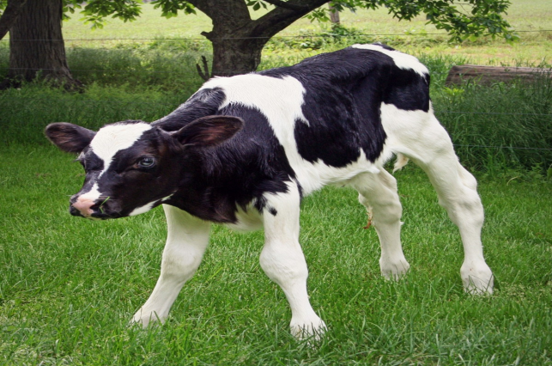
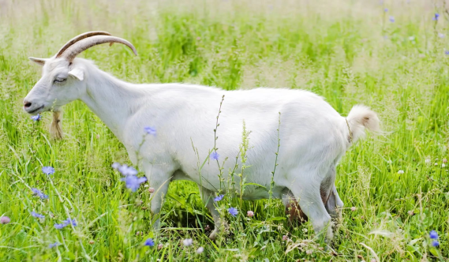
Логикалық сұрақтар?
Табақта бес алма,
Қолында бір алма.
Қосқанда барлығы,
Болады неше алма?
Үш қаз ұшып барады,
Биіктен төмен қарады.
Аяғы нешеу, басы нешеу?
Жауабын кім табады?
Жаңа ғана шалғында,
6 бұзау жүр еді.
Әлде шаршап қалды ма?
Жатып қалды біреуі,
Нешеуі жүр енді жайылып?
+
Далада тұр 4 ешкі,
Қорада тұр 2 ешкі.
Барлығын қосқанда,
Болады неше ешкі?
Бес алманың үшеуін,
Досың сұрап алады.
Айтшы сонда нешеуі,
Өз қолыңда қалады?

Slide 9
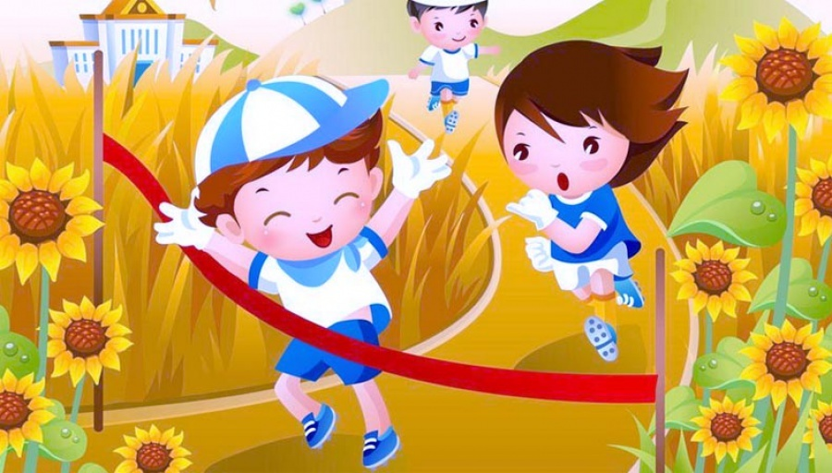
Сергіту сәті
Сағаттың тіліндей,
Иіліп оңға бір,
Сағаттың тіліндей
Иіліп солға бір.
Оң аяқ, сол аяқ,
Жаттығу оңай-ақ.

Slide 10
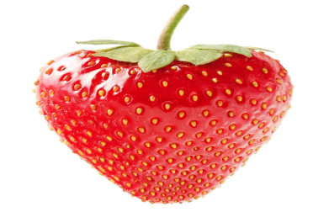
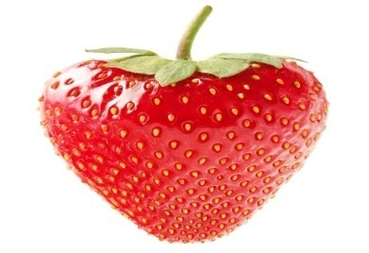
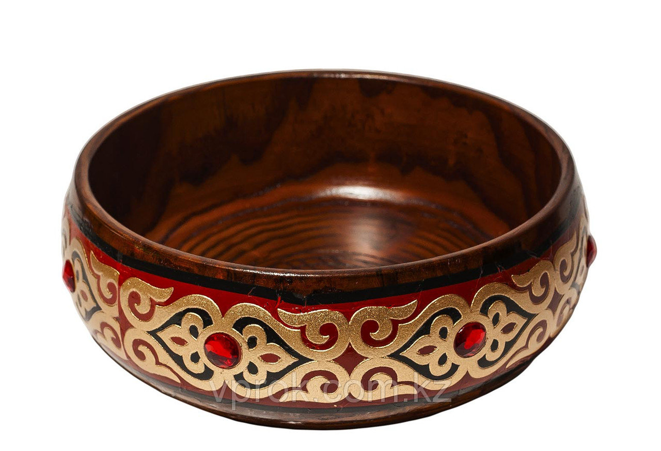
«Құлпынайды ыдысқа сал»
5+1
4+2
5-1
3+3
4-2
3-2
6

Slide 11
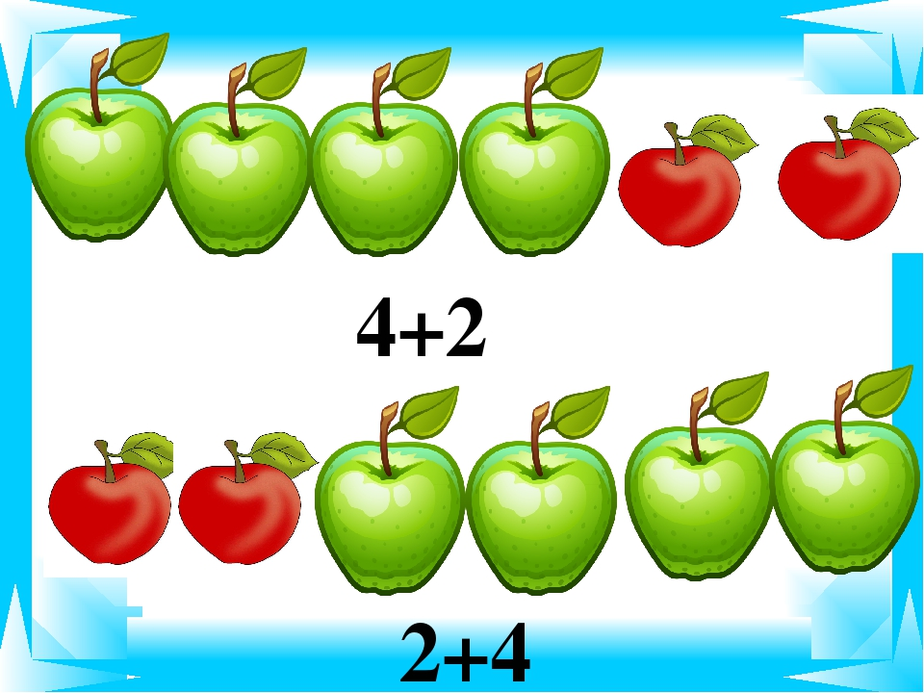
Есепті шеш:

